Slide 1

Spider
Foot
60123456 정규호
60123456 김민우
60123456 변상환
60123456 심현아
60123456 오희권

Slide 2

Contents
01
개요
프로젝트 목적
Spider Foot의 개요
Spider Foot의 github 주소
02
Spider Foot 분석
복잡도 및 난이도 분석
03
계획
일정표
업무 분담
예외 상황의 대처 방안

Slide 3

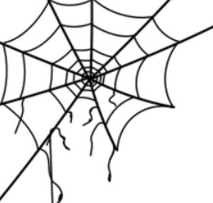
개요
프로젝트 목적
홍길동
hong@mju.ac.kr
Notes:
정보화 시대로 원하는 정보를 어디서나 쉽게 얻을 수 있게 되었다. 그러나 한편으로는 IP주소, 도메인 이름, 전자 메일 주소, 이름 같은 개인정보의 유출이 심각해졌다. 이에 대비하여 SpiderFoot을 통해 보안 취약점을 찾아내 정보유출을 사전에 방지하는 것을 목표로 한다.

Slide 4
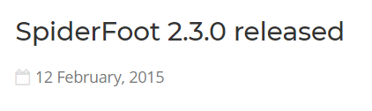
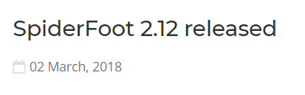
개요
Spider Foot의 개요
Spider Foot의 역사
Start
Now
Notes:
2015년 2월 12일에 처음으로 Spider Foot 2.3.0을 블로그에 올리기 시작했음. 지속적인 업데이트를 통하여 기능과 데이터소스를 추가하고 버그를 수정함. 가장 최근 버전은 2018년 3월 2일에 업데이트 된 Spider Foot 2.12임

Slide 5

개요
Spider Foot의 개요
Spider Foot의 사용 목적 및 사용자
Spider Foot은 사이트를 스캔하고 반환 된 데이터로 대상에 대한 정보를 제공한다. 이를 통하여 침투 시험 및 레드 팀의 역할을 수행 할 수 있으며, 이러한 테스트를 통하여 사이트의 데이터 누출 및 취약성을 시험할 수 있다.
Notes:
한국정보통신기술협회의 IT용어사전에 따르면 침투 시험이란
시장 등으로의 진출, 침투의 의미를 갖는 penetration의 복합어의 한 가지로 컴퓨터 시스템의 안전 보호면에서의 약점을 식별할 목적으로 프로그래머와 시스템 분석가를 통해 특별 팀을 편성하고, 시스템에 대하여 부당한 액세스를 시험하는 것을 말한다.
레드 팀 : 조직 내 전략의 취약점을 발견해 공격하는 역할을 부여받은 팀, 또는 이러한 팀을 설치하는 의사결정 기법

Slide 6
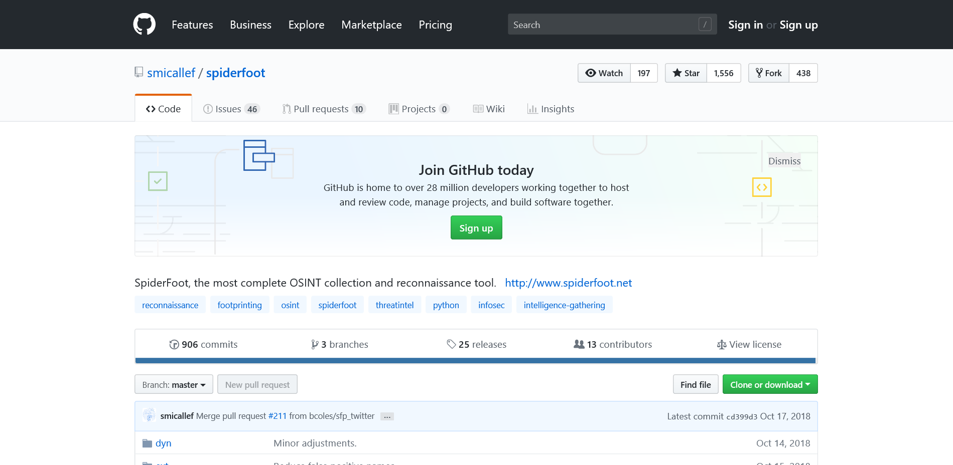
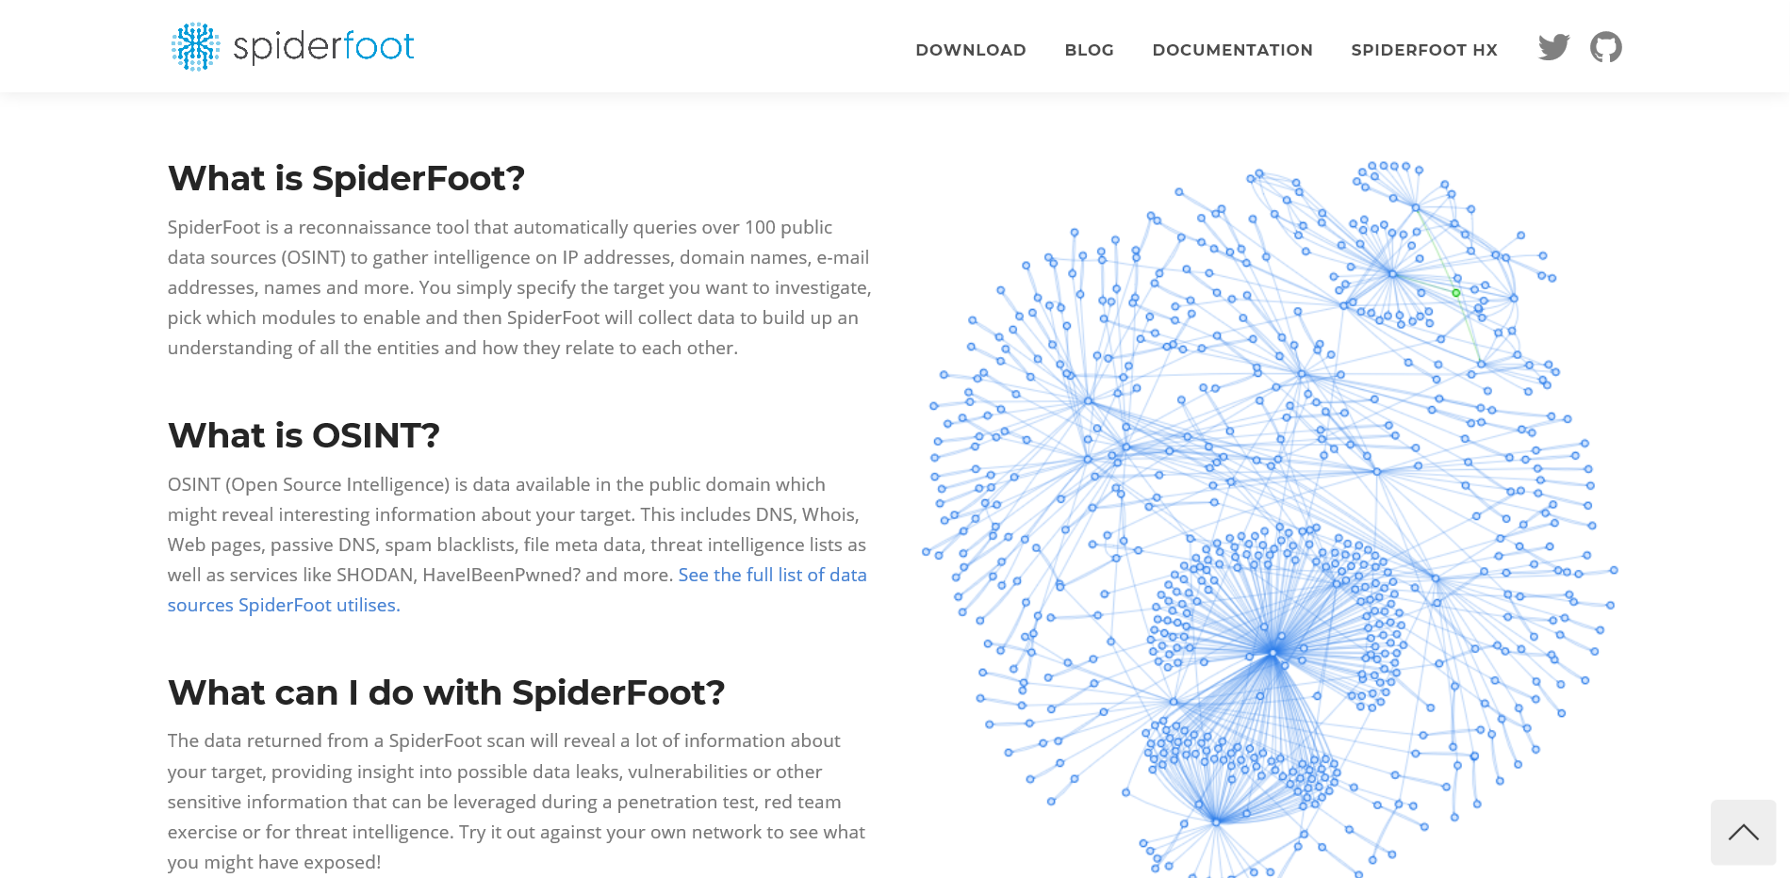
개요
Spider Foot의 주소
github 주소
홈페이지 주소
https://github.com/smicallef/spiderfoot
https://www.spiderfoot.net/
Notes:
깃 허브 주소, 홈페이지 주소, 블로그 주소 있음

Slide 7
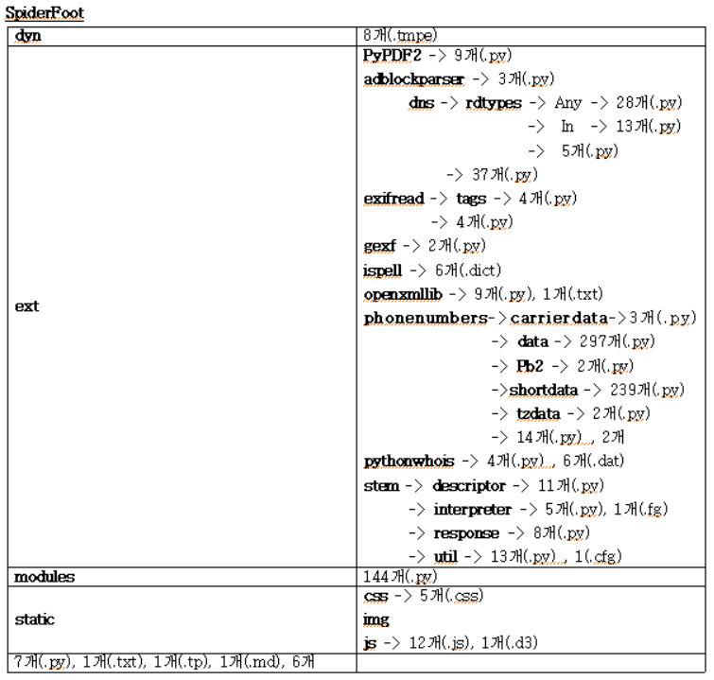
Spider Foot 분석
복잡도 및 난이도 분석
총 파일 개수
- 916개
구현 기술
-다양한 IP 및 도메인 확인 사이트에서 도메인이나 IP가 불법적으로 사용 중인지 확인.
- 다양한 웹 사이트에서 가능한 계정 정보를 수집
- 모든 컨텐츠 및 URL에서 64Base로 인코딩 된 문자열 식별
- 웹 페이지에 관한 정보 수집
- 다양한 소스를 검색하여 닮은 또는 유사한 도메인 이름 식별
- 외부 취약점 검색 / 보고 서비스
Notes:
구현기술 첫 줄의 예
도메인 또는 IP가 badips.com.에 따라 악성인지 확인합니다.
abuse.ch.에 따라 host/domain, IP또는 netblock(IP주소의 블록)이 악성인지 확인합니다.
Robtex.com에서 동일한 IP를 공유하는 사람들을 검색합니다.

Slide 8
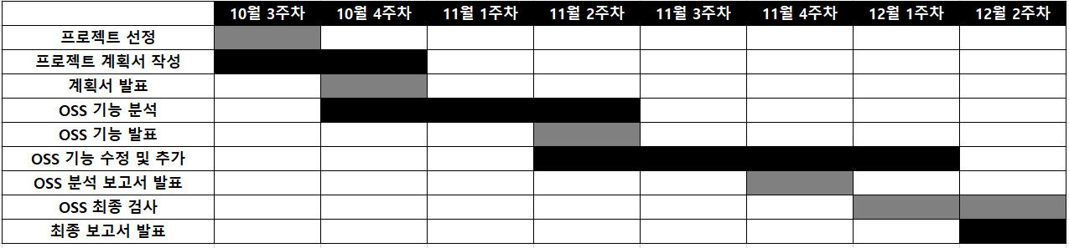
계획
일정표

Slide 9
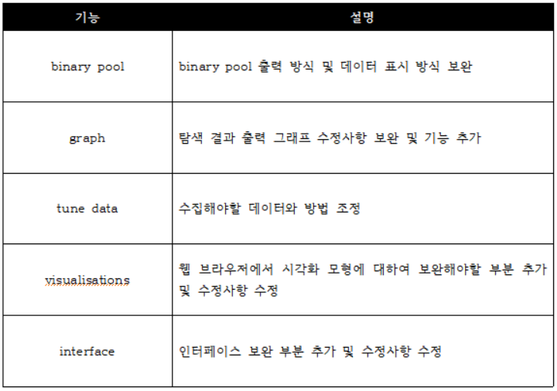
계획
업무 분담

Slide 10

계획
예외 상황의 대처 방안
Notes:
예외 상황 발생 시 조장에게 연락하며, 조장은 예외 사항 공지 및 팀 회의 소집.

Slide 11
감사합니다.

